Slide 1
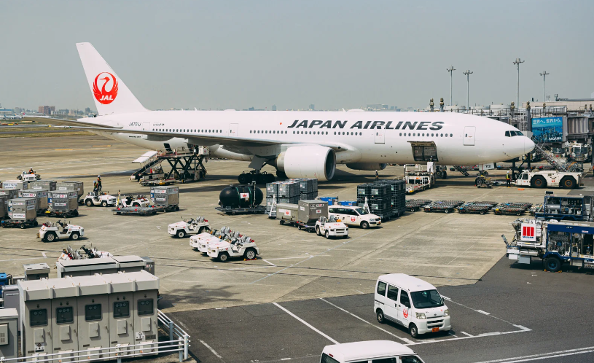
航空業界の仕事
文部科学省 沖縄・観光分野における有機的高専連携プログラム開発・実証事業
無料写真ぱくたそ：https://www.pakutaso.com/20220551136japan-airlines.html

Slide 2
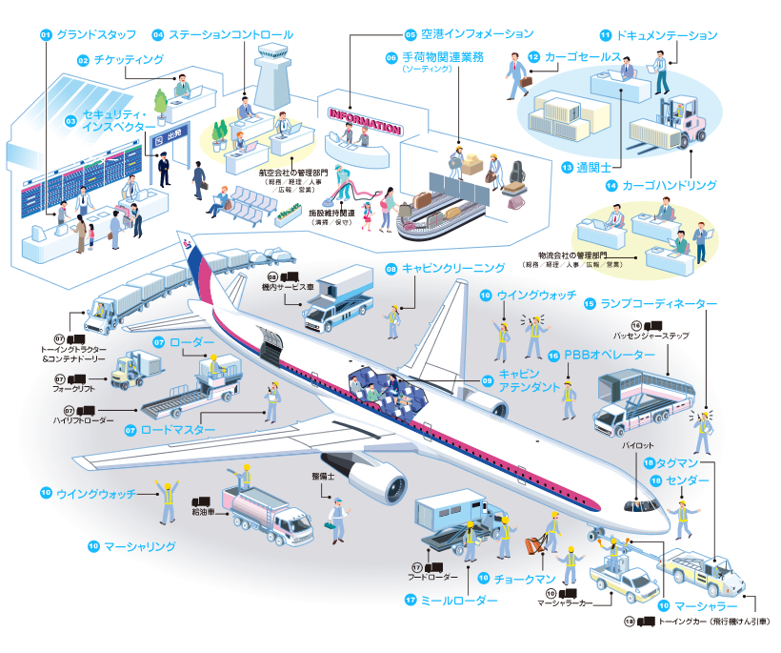

Slide 3
キャビンアテンダント
航空機内での乗客サービスや緊急時の保安対応
グランドスタッフ
空港での搭乗手続き、搭乗案内や誘導
グランドハンドリング
航空機の誘導、搭乗橋の接続、手荷物貨物の搭載など
パイロット
乗客や貨物を運ぶ航空機、小型飛行機やヘリコプターの操縦
航空整備士
航空機の点検・保守
航空管制官（国家公務員）
安全な離発着のために、パイロットに指示や許可を出す

Slide 4
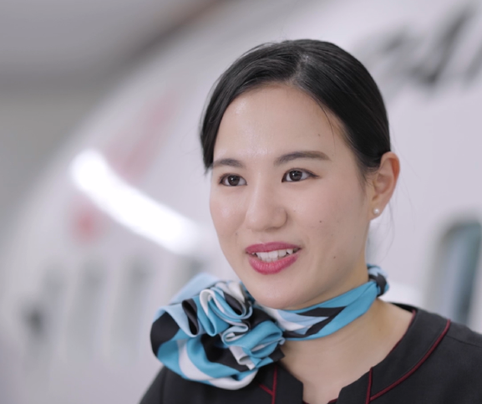
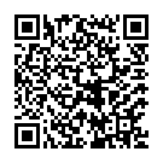
キャビンアテンダント[CA]
フライトコース、天候などの（ ）（報告）
ブリーフィング
機内での（ ）、緊急時の対応の説明
安全確認
安定飛行時は、機内サービスを行う
急病人やトラブルが発生した場合は適切に対応する
着陸後は、機内の点検や（ ）をまとめる
フライトレポート
使用した画像： インターナショナルリゾートカレッジ「キャビンアテンダントの仕事」
職業紹介動画：厚生労働省 職業情報提供サイト（日本版O-NET） https://shigoto.mhlw.go.jp/
動画の視聴は通信料がかかります。wi-fi環境のある場所で視聴してください。

Slide 5
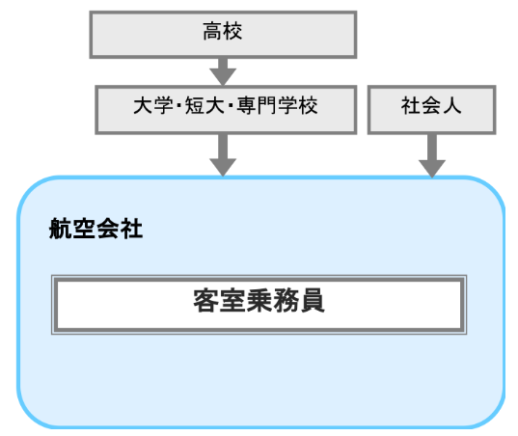
キャビンアテンダント[CA]
学歴は短大卒以上が一般的だが、特別な資格は必要とされない。ただし、英語力が求められる場合が多い（TOEIC 点以上）。また、視力について基準（矯正視力1.0以上）等を設けている会社もある。
航空会社に入職し、機内サービスや（ ）に関する専門的な訓練を受け、乗務員として勤務する。
国内の航空会社に勤務する場合であれば、最初は国内線を中心に乗務経験を重ね、保安やサービスの内容を体得する。
基礎的な能力を身につけた後に国際線に乗務するなどして、専門性や経験を身につける。
航空機の機種により設備等が異なるため機種別の訓練も受ける。
経験を積み、機内の責任者や地上勤務の管理職に昇進する場合もある。
600
保安
使用した画像： 厚生労働省 職業情報提供サイト（日本版O-NET）「客室乗務員」 https://shigoto.mhlw.go.jp/

Slide 6
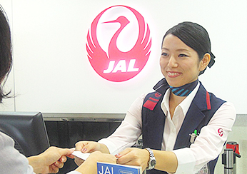
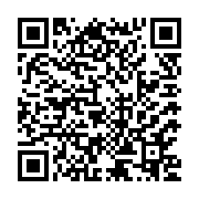
グランドスタッフ[GS]
カウンター業務
搭乗手続き、手荷物預かり
ゲート業務
搭乗案内や誘導、安全な搭乗、乗り継ぎの案内誘導
使用した画像： インターナショナルリゾートカレッジ「グランドスタッフの仕事」
職業紹介動画：厚生労働省 職業情報提供サイト（日本版O-NET） https://shigoto.mhlw.go.jp/
動画の視聴は通信料がかかります。wi-fi環境のある場所で視聴してください。

Slide 7
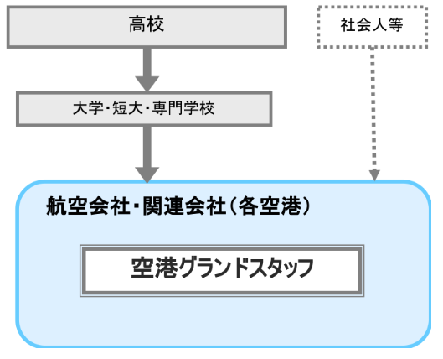
グランドスタッフ[GS]
短大、専門学校、大学を卒業後、航空会社に入社し空港に配属される場合と航空会社から空港旅客業務を委託されている関連会社に入社する場合がある。中途採用で入社することもある。
外国人旅客に応対することも多く、英語（TOEIC 点以上）をはじめとする外国語に関する資格を持っていると就職時に有利である。
セキュリティに関して飛行機への持込制限品や空港内の立入制限区域など（ ）の知識、航空券・運賃など、運送約款の知識、国際的な航空運送のルールや入国管理・通関・検疫などに関する知識を習得する必要がある。
飛行機を（ ）に出発させるための責任感、顧客の様々な要望に対応し、臨機応変に適切な応対を行うための判断力と実行力が必要である。更には、サービス業としてのコミュニケーション能力、親しみやすさも欠かせない条件である。
500～550
航空法
定時
使用した画像： 厚生労働省 職業情報提供サイト（日本版O-NET）「空港グランドスタッフ」 https://shigoto.mhlw.go.jp/

Slide 8
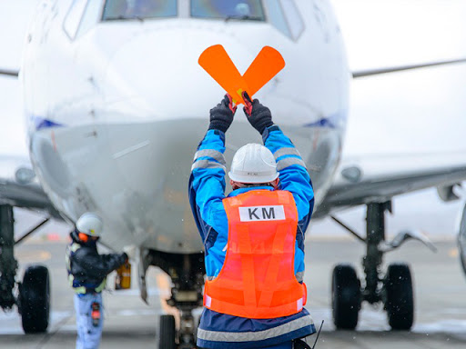
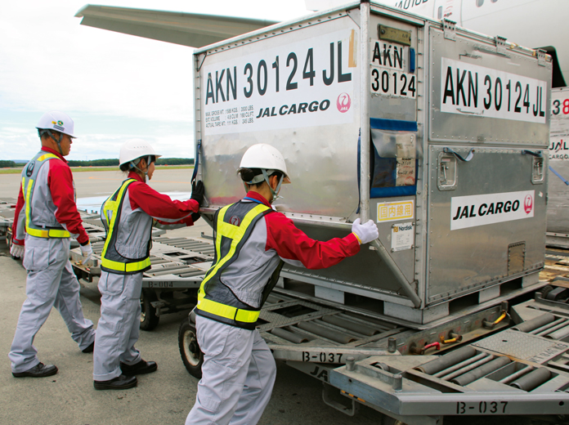
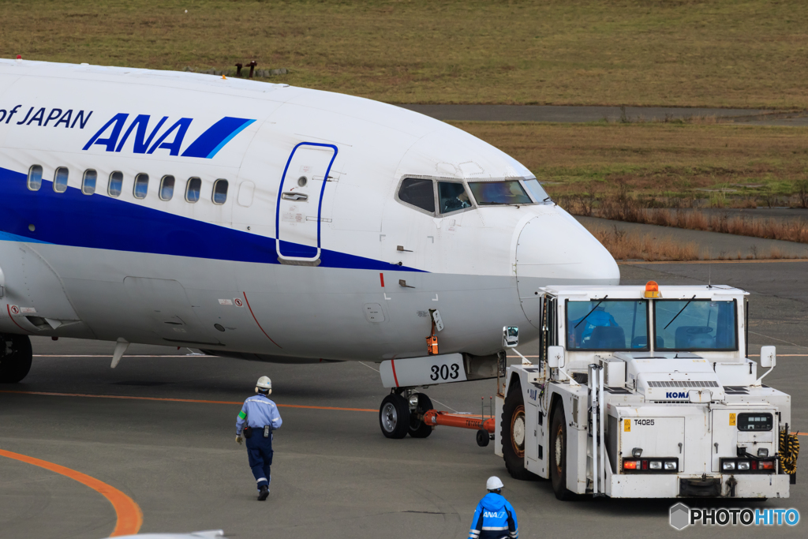
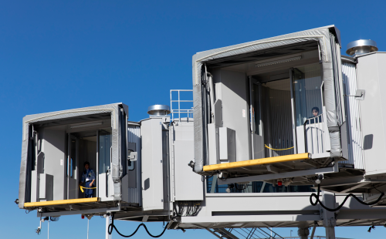
グランドハンドリング
マーシャラー（航空機地上誘導）
PBB（パッセンジャー・ボーディング・ブリッジ）業務
手荷物、貨物、郵便物の搭載業務
プッシュバック業務
使用した画像： インターナショナルリゾートカレッジ「グランドハンドリングの仕事」

Slide 9
様々な仕事をみてみよう
JALグループ会社情報
https://www.jal.com/ja/company/group_category/
JALスカイエアポート沖縄株式会社
http://www.jlsao.co.jp/
ANA沖縄空港株式会社
https://www.okaap.ana-g.com/

Slide 10
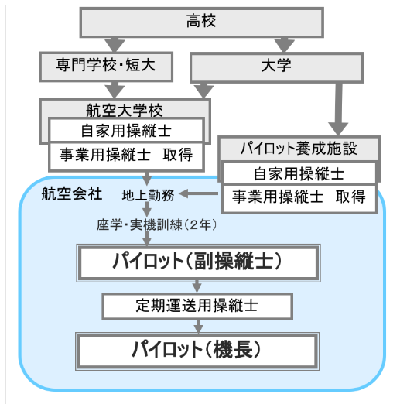
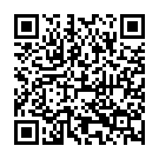
パイロット
出発前
気象データを考慮し、ディスパッチャー（運航管理者）
と安全で経済的な飛行プランを決定後、装置・計器の
点検をし離陸する
飛行中
航空管制官
航空機の操縦、（ ）との通信、計器類の監視
を行う。また、不測の事態に対応する。
着陸後
飛行日誌を記入し、到着地の整備担当者に機の状態、ディスパッチャーに航路の気象状態を報告する。
使用した画像： 厚生労働省 職業情報提供サイト（日本版O-NET）「パイロット」 https://shigoto.mhlw.go.jp/
職業紹介動画：厚生労働省 職業情報提供サイト（日本版O-NET） https://shigoto.mhlw.go.jp/
動画の視聴は通信料がかかります。wi-fi環境のある場所で視聴してください。

Slide 11
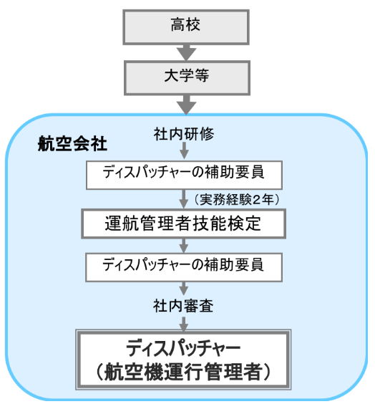
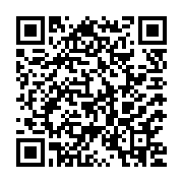
ディスパッチャー（運航管理者）
飛行計画の作成
飛行ルート上の気流や雲、風向きや風速など気象データ、自衛隊の訓練情報、乗客や貨物の重量などの情報を分析し、飛行コースや高度、燃料などのフライトプランを作成し、機長に（ ）する。
ブリーフィング
飛行監視業務
航空機が離陸して着陸するまでの運行状況を地上でモニター
し、天候の急変・急病・故障など不測
の事態が発生した場合ルートの変更や
代替空港の手配などを行い、機長を支
援する。
使用した画像： 厚生労働省 職業情報提供サイト（日本版O-NET）「ディスパッチャー」 https://shigoto.mhlw.go.jp/
職業紹介動画：厚生労働省 職業情報提供サイト（日本版O-NET） https://shigoto.mhlw.go.jp/
動画の視聴は通信料がかかります。wi-fi環境のある場所で視聴してください。

Slide 12
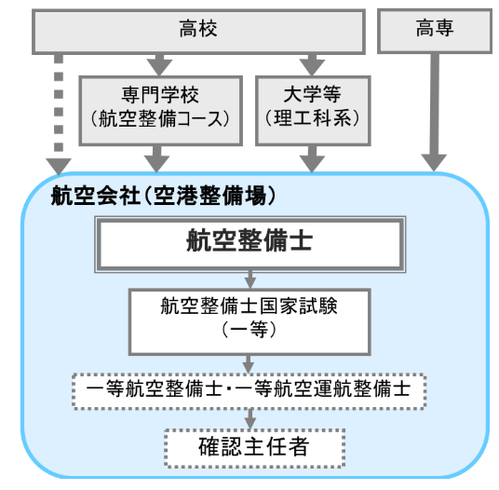
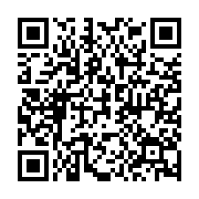
航空整備士
運航前
エンジン、機体、計器、車輪の点検を行う
（ ）が飛行を許可しないと航空機は離陸
できない。
確認主任者
運航後
計器のチェック、消耗部品の交換を行う
定時点検
一定の飛行時間ごとに点検を行い、エンジンを取り外して、不良個所の交換を行う。
使用した画像： 厚生労働省 職業情報提供サイト（日本版O-NET）「航空整備士」 https://shigoto.mhlw.go.jp/
職業紹介動画：厚生労働省 職業情報提供サイト（日本版O-NET） https://shigoto.mhlw.go.jp/
動画の視聴は通信料がかかります。wi-fi環境のある場所で視聴してください。

Slide 13
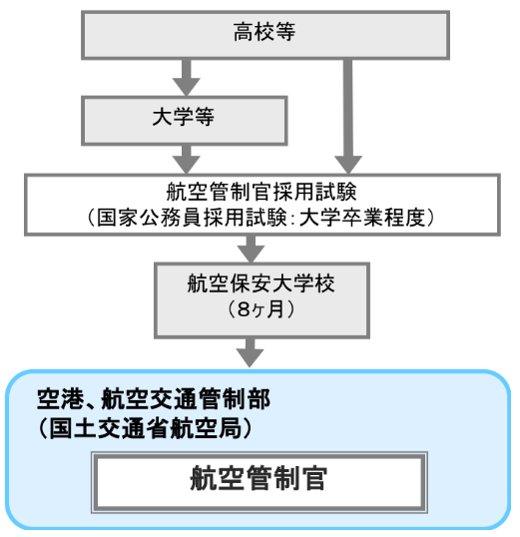
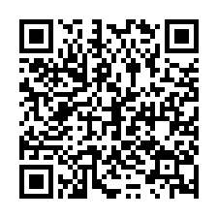
航空管制官
航空管制官採用試験（専門職国家公務員採用試験：大学卒業程度）に合格し、国土交通省に採用後8ヶ月間、航空保安大学校で航空関係の法令、管制の方法、レーダーの知識、気象学などについて所定の研修を受ける必要がある。
研修修了後、全国各地の空港や航空交通管制部等の管制機関に配属される。配属先で数ヶ月から数年にわたるOJT（実地訓練）を経て、技能試験に合格すると航空管制官として任命される。
航空管制官の業務資格は勤務地毎に異なるため、異動の度に訓練、試験を受ける必要がある。
パイロットと意思疎通を図るための英語力、航空機の性能や気象に関する知識、航空についての法令と国際規則についての知識が必要とされる。集中力、正確な判断力も求められる。
使用した画像： 厚生労働省 職業情報提供サイト（日本版O-NET）「航空管制官」 https://shigoto.mhlw.go.jp/
職業紹介動画：厚生労働省 職業情報提供サイト（日本版O-NET） https://shigoto.mhlw.go.jp/
動画の視聴は通信料がかかります。wi-fi環境のある場所で視聴してください。

Slide 15
航空業界の仕事
文部科学省 沖縄・観光分野における有機的高専連携プログラム開発・実証事業
無料写真ぱくたそ：https://www.pakutaso.com/20220551136japan-airlines.html

